Slide 1


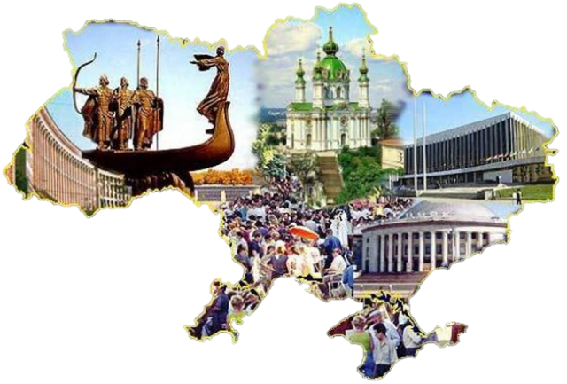
Україна - пам'ятки культури

Slide 2
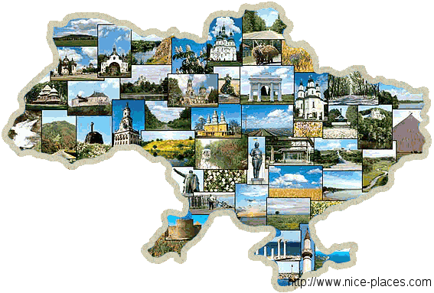

Українські пам'ятки в своїй більшості передають особливості декількох культурно-історичних епох. Від часів первіснообщинного устрою дійшли унікальні залишки помешкань з кісток, петрогліфи Кам'яної могили, якнайдавніші кам'яні скульптури; від культури скіфів і сарматів - численні кургани і городища.
На півострові Крим залишилися руїни грецьких поселень, будови ханського періоду. Староруська культура знайшла віддзеркалення у видатних архітектурних пам'ятниках Києва і Чернігова. Острів Хортиця - колиска козацької героїки. Київська фортеця є найбільшим земляним укріпленням у світі.
Українська земля зберегла понад 2-х тис. визначних пам'яток. Серед них культових споруд - понад 1 тис., оборонної - понад 160, цивільної - близько 400, садово-паркової близько 15. На жаль, більшість з них з кожним роком приходять у занепад.

Slide 3

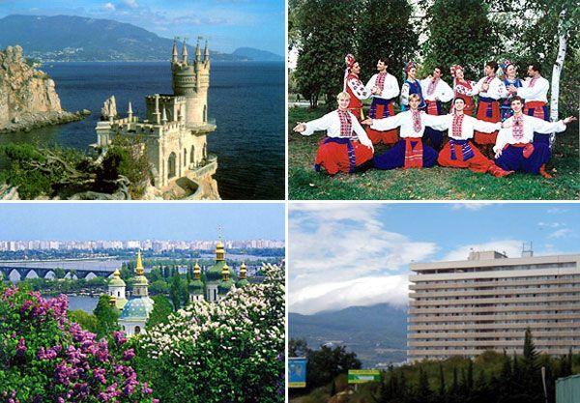
Пам’ятки
Храми
Палаци
Музеї
Театри та опери
Фортеці
Пам'ятники
Архітектура

Slide 4
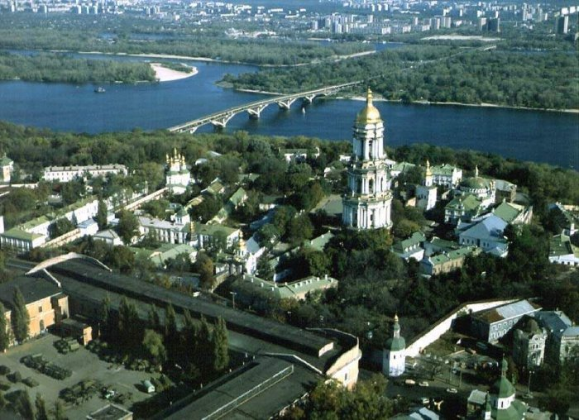
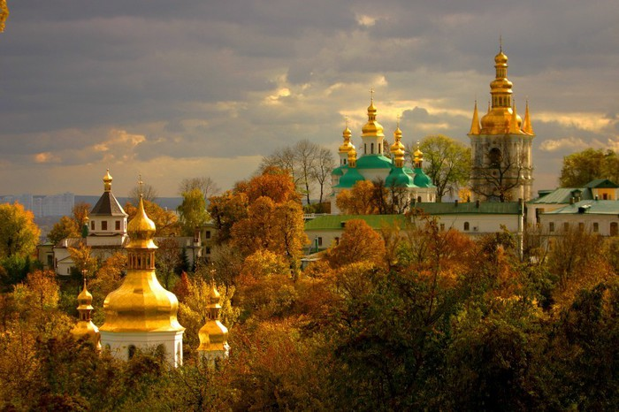
Києво-Печерська Лавра
Сьогодні - одна з головних православних святинь, в давнину - одна з перших обителей, побудованих на Русі (датою заснування Лаври вважається 1051). З часів перших ченців-пустельників, селівшіхся в аскетичних печерах, монастир змінився невпізнання. Білосніжна кріпосна стіна навколо Лаври здається нескінченною, визирають з-за неї церкви - велетенськими, а їх золоті маківки - сліпуче-розкішними. Але все-таки головним магнітом для паломників залишаються стародавні печери.

Slide 5
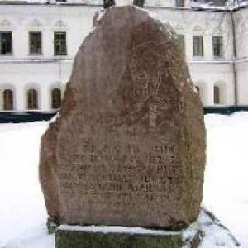
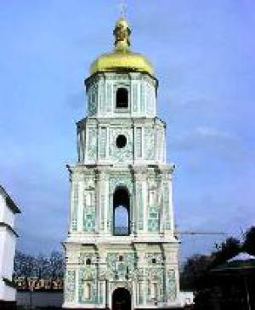
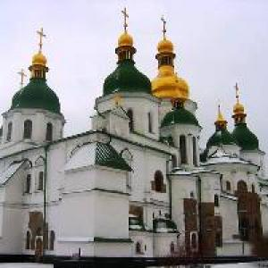
Софія Київська
Софійський собор - всесвітньо відома пам'ятка архітектури і монументального живопису ХI століття. Заснування собору згадується в літописах як під 1017 р., так і під 1037 р.Будівничим Cв. Софії літописці називають великого київського князя Ярослава Мудрого. Джерела свідчать, що в цій справі Ярослав завершив починання свого батька Володимира - хрестителя Русі. Присвячений Премудрості Божій, собор, за задумом творців, мав утверджувати на Русі християнство.

Slide 6
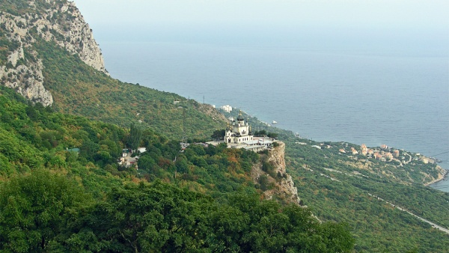
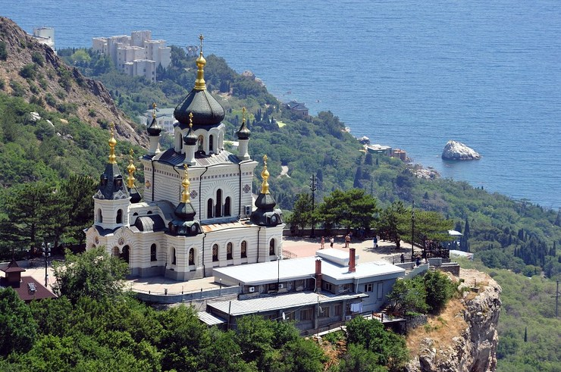
Церква Воскресіння Христового у Форосі
Білокам'яний храм Фороса розташовується на Червоній скелі, що височіє над містом. Дорога на гору розташована прямо біля повороту на селище. Храм був побудований наприкінці ХІХ століття на честь чудесного порятунку Олександра III і його сім'ї в залізничній катастрофі по дорозі з Ялти в Санкт-Петербург. Усередині церкви можна побачити залишки старовинних фресок і красиві стельові розписи, а під куполом - дзвони, оголошувати своїм дзвоном всю округу.

Slide 7
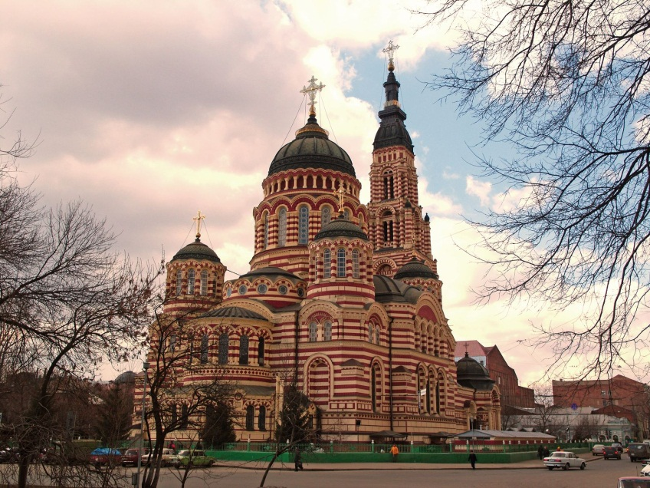
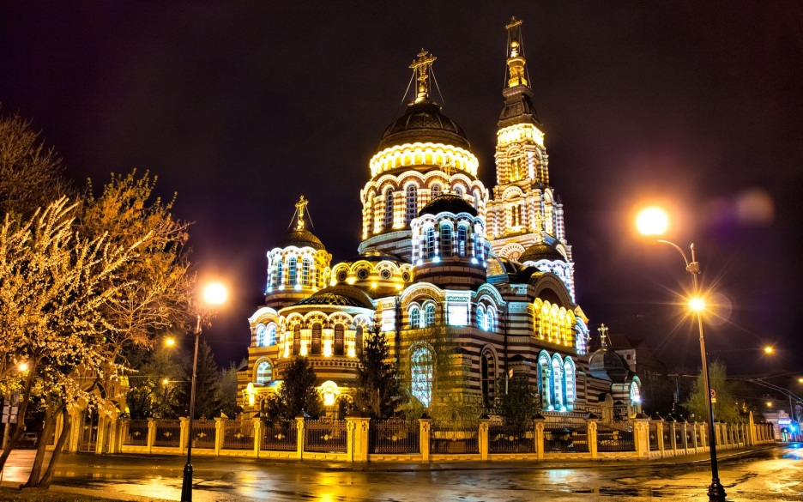
Благовіщенський кафедральний собор у Харкові
Грандіозний архітектурний ансамбль у ново-візантійському стилі з 75-метровою дзвіницею підноситься над р. Лопань. Собор Благовіщення Пресвятої Богородиці побудований в 1901 р. на місці старого Благовіщенського храму.

Slide 8
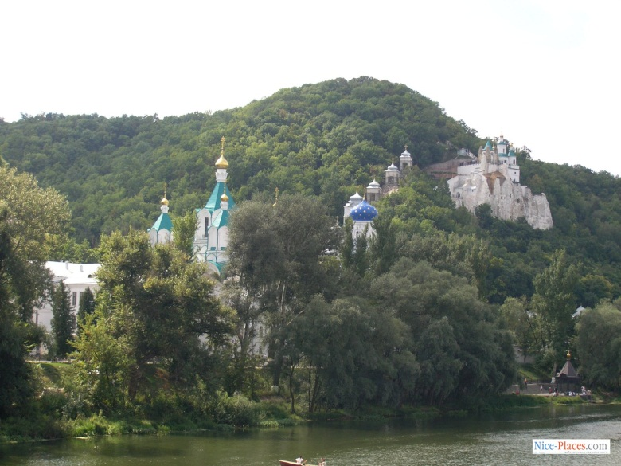
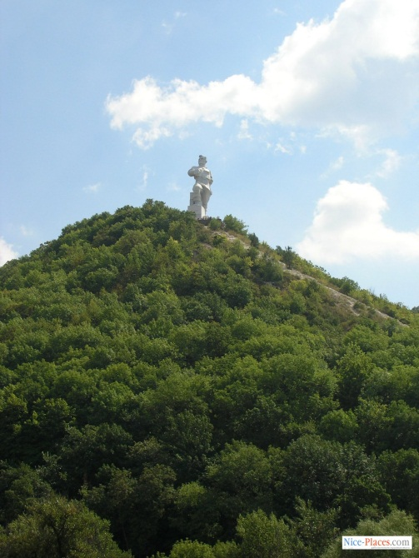
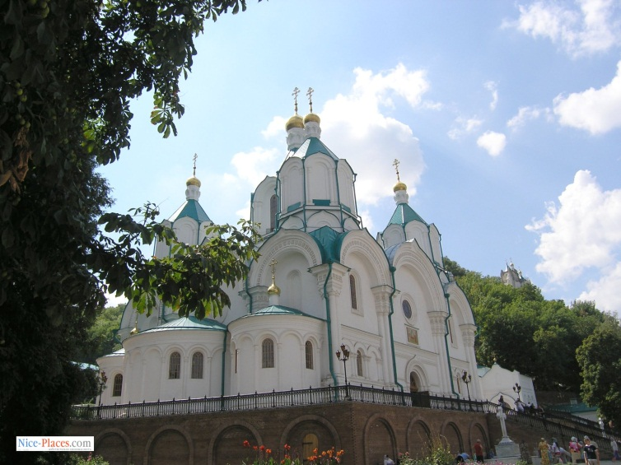
Святогірська Свято-Успенська Лавра
На правому березі Сіверського Дінця, серед мальовничих місць розташована Святогірська Свято-Успенська Лавра ... Безсумнівно, крейдяні гори навислі над Дінцем, сосни своїми гілками як би дивляться у води річки ваблять своєю незвичністю і красою. Але місця ці манять більш не своєю мальовничістю, а саме сукупністю краси природи і святості монастиря.
Пам’ятки

Slide 9
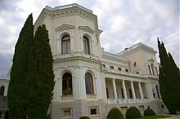
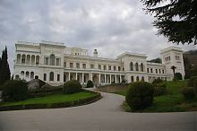
Лівадійський палац
Білий лебідь царського південного берега Криму, що пливе по смарагдовим хвилях Лівадійського лісу, в оточенні свити.
Офіційна літня резиденція трьох останніх імператорів дому Романових, якій судилося сталь колискою миру після останньої Світової війни.

Slide 10
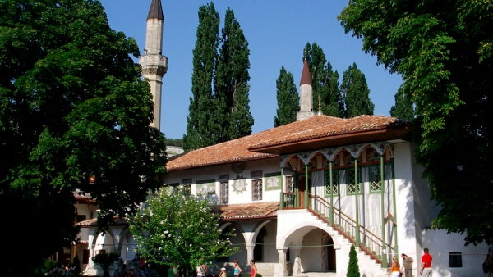
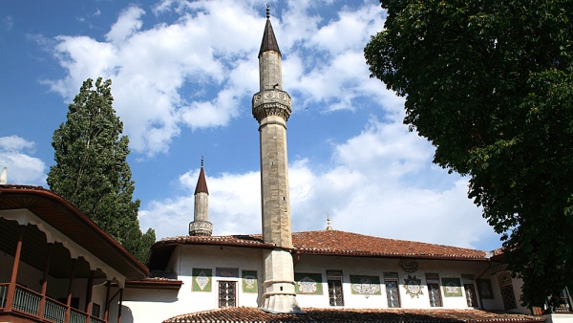
Бахчисарайський ханський палац
Хан Сарай, як називають його місцеві жителі, - лише частина цілого комплексу будівель, схожого на маленьке містечко. Тут і сам палац, і гарем, і приміщення для прислуги, і два мавзолеї, і рів навколо, і музей кримських татар, і художня галерея, і мечеть, і бібліотека, і стайня. Цілих 18 гектарів східної краси: колишня ханська резиденція з садами і луками - єдиний у світі зразок кримськотатарської палацової архітектури. Акуратні внутрішні дворики, троянди, розписні килими і подушки, фонтани, пташки - все відображає сутність Бахчисарая як «райського місця».
Пам’ятки

Slide 11
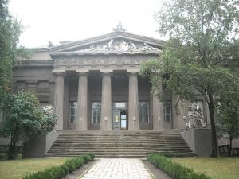
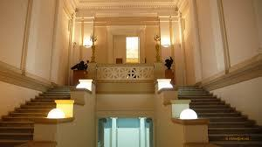
Національний художній музей
Національний художній музей — один із найбільших і найстаріших в Україні. За тривалий період існування в його фондах зібрано унікальну колекцію творів українського живопису, скульптури та графіки від XII ст. до сучасності.
Музей був заснований зусиллями української інтелігенції наприкінці ХІХ століття як перший загальнодоступний музей Києва.

Slide 12
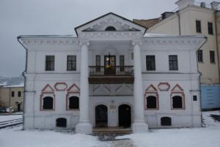
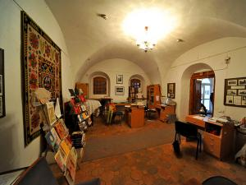
Музей гетьманства (будинок І. Мазепи)
Музей гетьманства міститься у будинку-пам’ятці архітектури кінця ХVІІ - з надбудовами в ХІХ ст., відомому в Києві як "будинок Мазепи”, який було відреставровано за рахунок фінансування Київської міської державної адміністрації, Благодійного Фонду Івана Мазепи. Важливу роль у цьому процесі відіграли представники української діаспори, провідне місце серед яких посідав визначний український громадський діяч із США Маріян Коць.

Slide 13
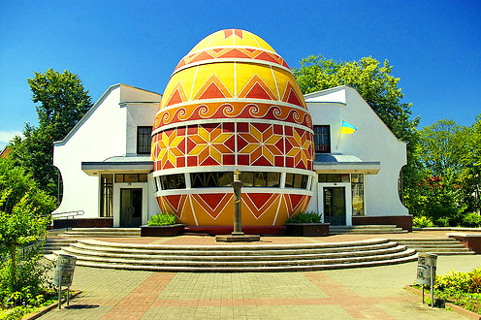
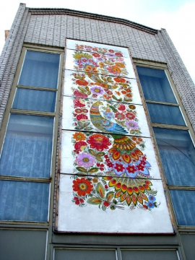
Музей “Писанка” у м.Коломия
Музей збудовано в 2000 році в м.Коломия. Центральна частина музею має форму писанки висотою 14 метрів. Це єдиний у світі музей писанкового розпису...
Архітектурна споруда у формі найбільшого у світі писанкового яйця стала візиткою Коломиї.

Slide 14
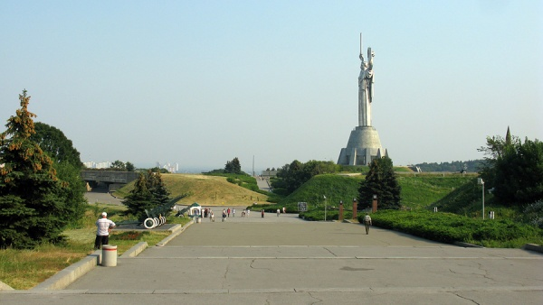
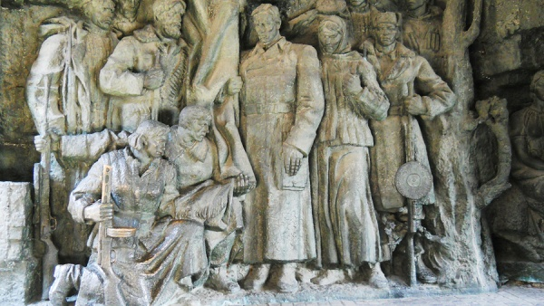
Музей Великої Вітчизняної війни
Відшукати цей музей у Києві простіше, ніж будь-який інший: він помітний практично з будь-якої точки міста. Вірніше, не він сам, а колосальний монумент - 102-метрова «Батьківщина-мати», що нависає над ним. З тих пір тут побувало більше 20 млн. чоловік. Приходять дивитися на покручені фашистські знаряддя, штабеля трофейних «шмайсерів», гігантську піраміду з іржавих німецьких касок і маленький брусок мила з людського м'яса, привезений з Освенцима. Пробирає до мурашок.

Slide 15
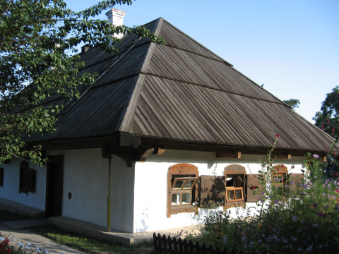
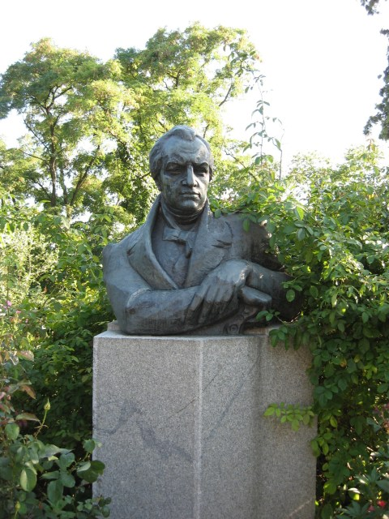
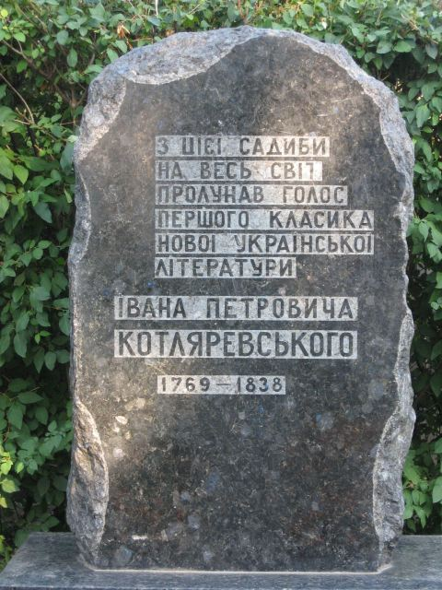
Садиба-музей Івана Котляревського
У землі українській, в славному місті Полтаві на Івановій горі стоїть справжнісінька українська хатка. Є біля хатки сарай, комора да колодязь з журавлем, а навколо - тин повитий квітами. Позаду хатки гордо височіє старовинний Успенський собор, а попереду біліє ротонда, за котрой блищить річка Ворскла. А хатка ця зовсім не проста, і сам будинок і все оточення - це будинок-музей відомого українського поета Івана Котляревського.
Пам’ятки

Slide 16
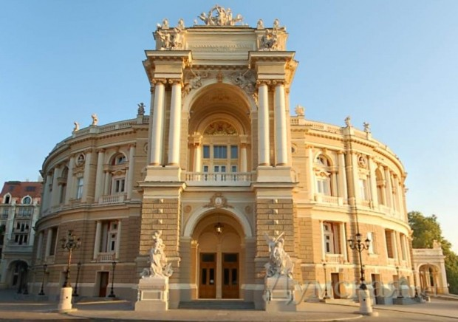
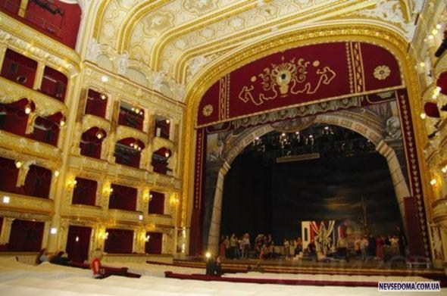
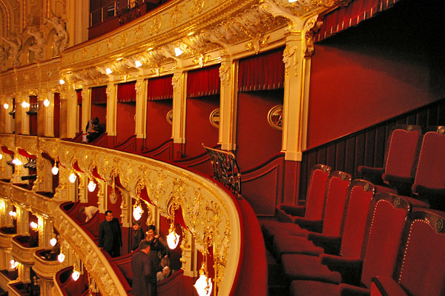
Одеський державний академічний театр опери та балету
Будинок Одеського академічного театру опери та балету, зведений за ескізним проектом відомих віденських архітекторів Г.Гельмера і Ф.Фельнера, без перебільшення можна назвати кращим творінням цих майстрів.

Slide 17
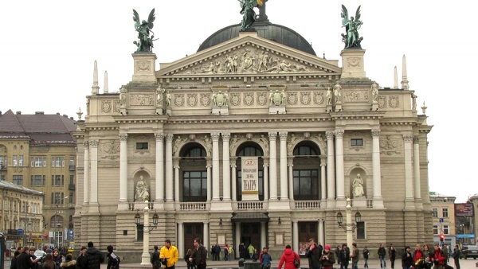
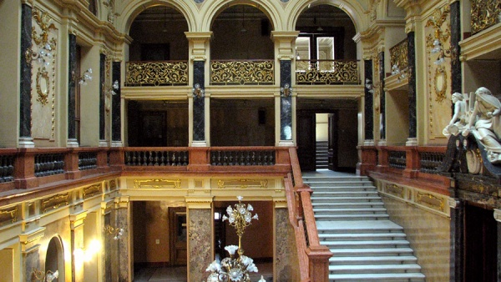
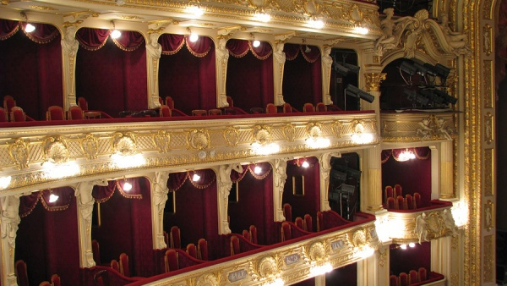
Львівська опера
Одна з найкрасивіших опер Старого світу. Навіть у розпещеному видатної архітектурою Львові здається чимось зухвало досконалим і розкішним. «Яким вітром таке диво занесло в провінційний Львів?» - Ось що цікавить найбільше, коли її бачиш вперше. Тим часом, ніякого вітру не було, були австрійці. «Львівська" Ла Скала "» з'явилася в ті часи, коли місто називалося Лембергом, і володіли ним Габсбурги, чиї піддані відомі своєю слабкістю до класичної музики і витонченої архітектурі.
Пам’ятки

Slide 18
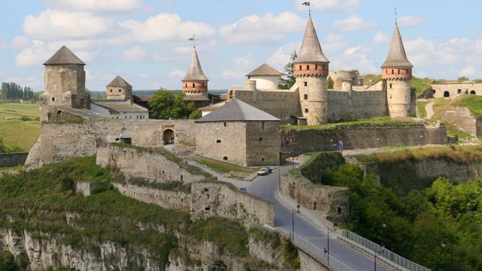
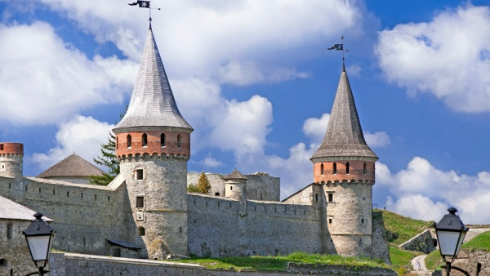
Кам'янецька фортеця, Кам'янець-Подільський
Це місто називають квіткою на камені. І не дивно. Побудований на півострові площею всього 121 га в долині річки Смотрич з каньйоном 40-60 м в глибину, з висоти пташиного польоту він нагадує маленьке кам'яне диво на скелі. Правда, сьогодні дивлячись на його однотонні вулички та будівлі з таким же одноманітним населенням, важко повірити, що колись тут, у прикордонному форпості декількох держав, відбувалися бурхливі події, важко уявити його мультикультурне обличчя, поки не почуєш голос історії в стінах руїн і не побачиш кольорове минуле в сірому камені.

Slide 19
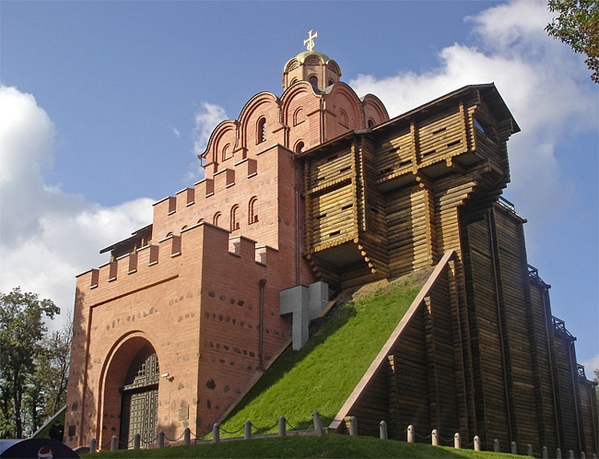
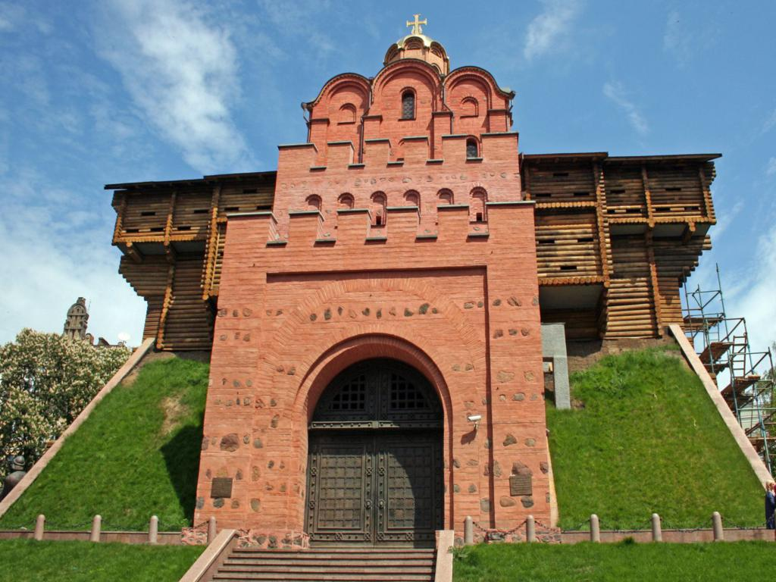
Золоті ворота Києва
Золоті ворота є пам'ятником оборонного зодчества Києва. Це один з тих пам'ятників, який є символом епохи Київської Русі - першої слов'янської держави. У теж час цей пам'ятник є зразком древньої архітектури та оборонної техніки, який зберігся до сьогоднішніх днів. Київські Золоті ворота були зведені в 1164 році, за часів правління Ярослава Мудрого. Вони були частиною фортифікаційних укріплень Києва і майже не відрізнялися від інших сторожових воріт. Безліч разів вороги Києва намагалися взяти місто штурмом через Золоті ворота, але жоден штурму не був успішним.
Пам’ятки

Slide 20
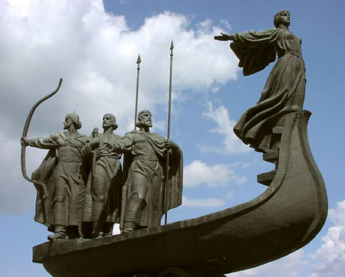
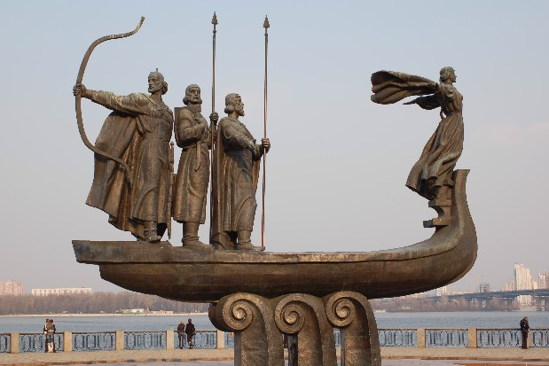
Пам'ятник засновникам Києва - Кию, Щеку, Хориву та їхній сестрі Либідь
Чотирифігурна композиція з кованої міді відтворює на повний зріст легендарних засновників міста – братів Кия, Щека, Хорива та їхню сестру Либідь, які ніби пливуть у пласкому човні, піднятому на гранітний п’єдестал у вигляді трьох стилізованих хвиль, що, в свою чергу, розміщені на червоному гранітному стилобаті прямокутної форми.

Slide 21
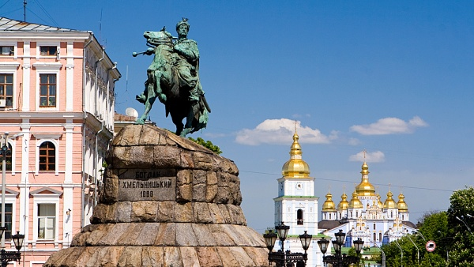
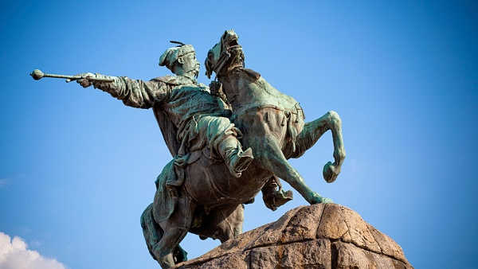
Пам'ятник Богдану Хмельницькому
Монумент гетьману стоїть на одній з найважливіших і найстаріших площ Києва - Софійській. Великий полководець, борець з турками і поляками, пришпорюють коня і пильно дивиться в далечінь: чи немає поблизу якого ворога, якого треба навчити уму-розуму.
Проект пам'ятника придумав відомий російський скульптор Михайло Микешин, а гроші на статую збирали з доброчинної передплати. Фінансів, однак, не вистачило, тому саму постать героя на коні відлили, а от постаменту довелося чекати кілька років. І весь цей час скульптура сиротливо стояла в одному з київських дворів.
Пам’ятки

Slide 22
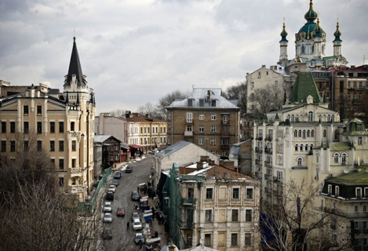
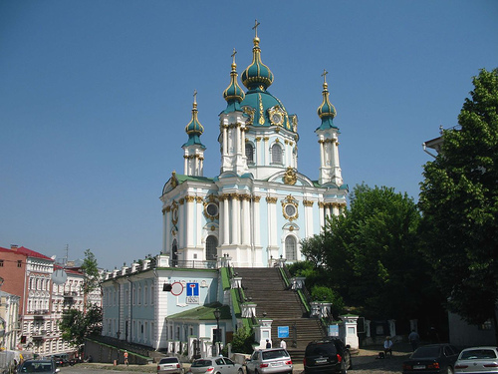
Андріївський узвіз
Вулиця-музей Андріївський узвіз — одна з головних визначних пам'яток Києва. Тут розташовані театри, художні галереї та майстерні. На Андріївському узвозі жило багато діячів культури і науки. Уздовж вулиці ведеться торгівля сувенірами, предметами мистецтва, антикваріатом тощо. Свою назву вулиця отримала завдяки Андріївській церкві, побудованій у середині 18 століття у верхній її частині.

Slide 23
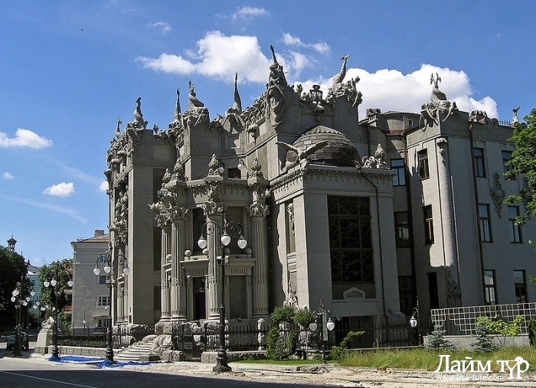
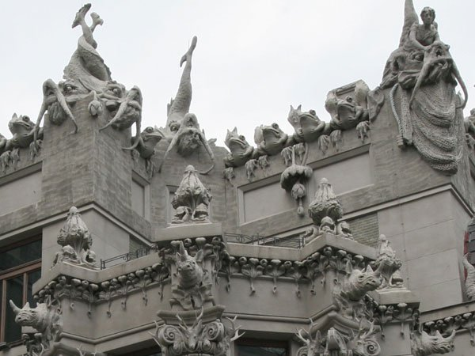
Будинок з химерами
Будівлю звів у 1901—1903 роках у стилі модерн архітектор Владислав Городецький як прибутковий будинок з приміщеннями для своєї родини. Назва будинку виникла через скульптури, що прикрашають фасад і внутрішню частину будівлі. Будівля розташована на вулиці Банковій, 10, навпроти Адміністрації Президента України, і з 2005 року є його резиденцією.

Slide 24
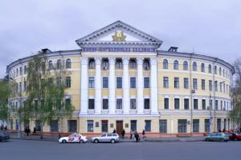
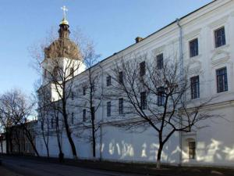
Києво-Могилянська академія
Києво-Могилянська академія довгий час була єдиним вищим загальноосвітнім, всестановим навчальним закладом України, Східної Європи, всього православного світу. Заснована на принципах гуманізму й просвітництва Академія не лише навчала молодь, але й поширювала освіту, знання, її вихованці відкривали школи, фундували бібліотеки, сприяли розвитку культури, мистецтва, літератури, музики, театру.
Пам’ятки

Slide 25


Все це – визначні пам’ятки української культури. Їх історія складна і багатостраждальна. Чимало вони побачили на своєму віці, але їм вдалося дійти до нас і свідчити про те вміння, якими володіли колишні зодчі нашої держави. Окрім архітектурних цікавостей, вони багаті на історичні події, але головне, що притаманне їм усім – це наявність яскравої індивідуалістичної риси, яка була характерна усім релігійним будовам українських земель. Це свідчить про своєрідність і самобутність української культури, творчого пошуку. Воістину Україна багата на славних майстрів!

Slide 26
Дякую за увагу
Пам’ятки

